Slide 1
Государственное учреждение Ярославской области «Угличский детский дом»
Кулинарная студия
Составитель: Шурыгина Ольга Ивановна, воспитатель
2018 год

Slide 2
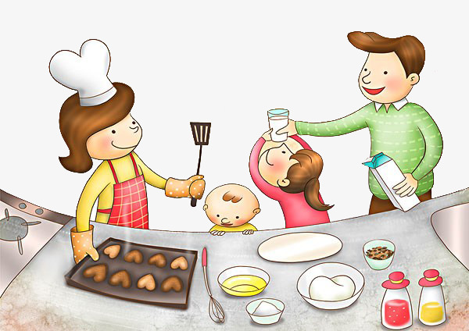
Актуальность
Воспитанники детского дома испытывают большие трудности в начале самостоятельной жизни, не умеют решать повседневные вопросы. Ведь дети детского дома едят в столовой, вещи стирают в прачечной, живут в условиях общежития, соблюдают режим.
Поэтому занятия в творческой студии по кулинарии, ее работа, поможет подготовить детей - сирот к преодолению трудностей социализации.
Программа ориентирована на детей от 7 до 17 лет

Slide 3
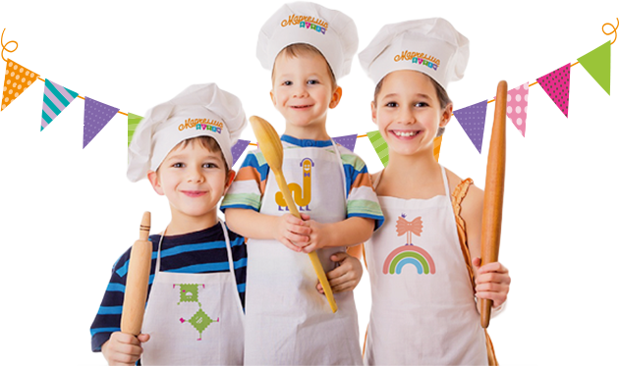
Цель программы
Обучение воспитанников детского дома приготовлению здоровой питательной пищи из доступных продуктов.

Slide 4
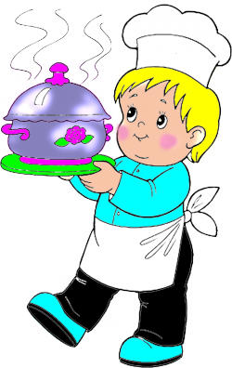
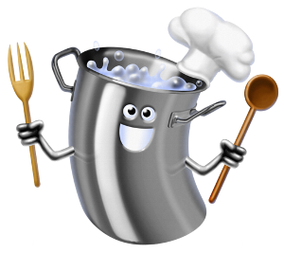
Задачи
Способствовать формированию у детей умений и навыков по приготовлению несложных блюд из доступных продуктов;
Познакомить с правилами техники безопасности при приготовлении пищи;
Способствовать привитию санитарно – гигиенических навыков.

Slide 5
Механизм реализации программы
Теоретическая часть
Сведения об основных продуктах питания
Состав продукта
Влияние продукта на организм человека
Способ обработки продукта
Сведения о культуре потребления пищи

Slide 6
Механизм реализации программы
Практическая часть
Практикумы по подбору продуктов
Приготовление несложных блюд из доступных продуктов
Дегустация
Формирование умений сервировки стола

Slide 7
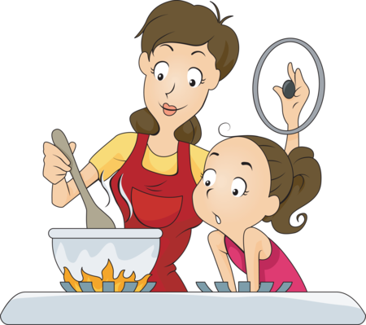
Формы занятий
беседа;
презентация;
практикум;
дегустация.
Срок реализации программы – 1 год.

Slide 8
Ожидаемые результаты
Знать (теория) | Уметь (практика)
Правила техники безопасности при приготовлении пищи | Соблюдать правила техники безопасности
Правила гигиены и санитарии | Соблюдать правила санитарии и гигиены
Основные группы продуктов питания | Выбирать продукты питания
Способы механической и тепловой обработки продуктов | Выполнять основные приёмы механической и тепловой обработки продуктов
Рецепты несложных блюд | Изготовлять блюда из различных продуктов согласно рецепту
Основные правила сервировки стола | Пользоваться инструментами и приспособлениями при приготовлении пищи
Правила поведения за столом | Сервировать стол при различных видах приёма пищи.

Slide 9
Тематический план
№ п/п | Тема | Кол-во занятий
1 | Вводное занятие. Правила безопасности. Сервировка стола. | 1
2 | Бутерброды. Напитки | 2
3 | Блюда из овощей. | 3
4 | Блюда из круп и макаронных изделий | 5
5 | Супы. | 5
6 | Блюда из мяса. | 5
7 | Блюда из птицы, рыбы. | 7
8 | Различные мучные блюда | 8

Slide 10
Содержание программы
Наименование темы | Форма занятия | Содержание | Кол-во занятий
Вводное занятие | Беседа презентация | Правила безопасности кулинарных работ. Правила санитарии и гигиены. Правила сервировки стола. | 1
Бутерброды. Напитки | Инструктаж. Презентация. Практическое занятие. Дегустация. | Теория: Правила хранения продуктов, сроки годности. Виды бутербродов, приёмы оформления бутербродов. Виды напитков. Практика: изготовление открытых, закрытых бутербродов, канапе и горячих бутербродов. Сервировка стола к чаю | 2
Блюда из овощей. | Инструктаж. Презентация. Практическое занятие. Дегустация | Теория: виды овощей. Влияние овощей на организм человека. Первичная и тепловая обработка овощей. Практика: салаты из моркови, капусты, картофель отварной, жаренный, картофельное пюре. | 3
Блюда из круп и макаронных изделий | Инструктаж. Презентация. Практическое занятие. Дегустация | Теория: виды круп, роль круп и макаронных изделий в рационе человека. Правила варки молочных блюд. Практика: приготовление каш на молоке, гречневая каша с мясом, макароны с сыром. | 5

Slide 11
Содержание программы
Наименование темы | Форма занятия | Содержание | Кол-во занятий
Супы. | Инструктаж. Презентация. Практическое занятие. Дегустация | Теория: виды супов, последовательность закладки продуктов в суп Практика: приготовление куриного бульона, суп из кабачков, борщ, гороховый суп, зелёные щи. | 5
Блюда из мяса. | Инструктаж. Презентация. Практическое занятие. Дегустация | Теория: виды мясных продуктов. Виды из полуфабрикатов из рубленого мяса. Практика: изготовление котлет, запекание мяса в духовке, приготовление соусов, мясных салатов. | 5
Блюда из птицы, рыбы. | Инструктаж. Презентация. Практическое занятие. Дегустация | Теория: разнообразие продуктов из рыбы и птицы. Роль блюд из птицы и рыбы в полноценном питании. Сервировка стола к ужину. Практика: приготовление курицы в духовке, рыба в томатном соусе, курица в сметане, изготовление куриных и рыбных салатов. | 7
Различные мучные блюда | Инструктаж. Презентация. Практическое занятие. Дегустация | Теория: разнообразие мучных блюд. Особенности приготовления пресного, бисквитного, песочного и дрожжевого теста. Практика: выпечка блинов, оладий, «хвороста», пиццы. Торты. Выпечка из дрожжевого теста. Украшение блюд. | 8

Slide 12
Литература
Ермакова В. И. Основы кулинарии: Учеб. Для 8-11 кл. общеобразоват. Учреждений. – 2-е изд., дораб. – М.: Просвещение, 1996.
Искусство кулинарии. - М.: «Аз Буки», ТОО «Игорь»,1993.
П. Ф. Симоненко. Образцовая кухня. – М.: Типография И. Д. Сытина, 1992.
СD-диск «Энциклопедия кулинарии»: КиМ.
СD-диск «Энциклопедия этикета»: КиМ.
Сборник «Рецепты на бис».

